Slide 1
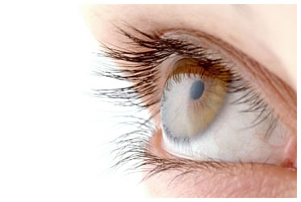

Inteligência Emocional no Trabalho

Slide 2
Agenda
Aula 1 – Inteligência Emocional como competência relacional.
Aula 2 –Técnicas para Inteligência Emocional.
Aula 3 – Consequências e impactos das emoções no trabalho

Slide 3

Inteligência Emocional no Trabalho
O que está na pauta?
Prof. Ma. Adriana dos Santos Litvay

Slide 4

Comportamento - O Elemento Humano

Slide 5
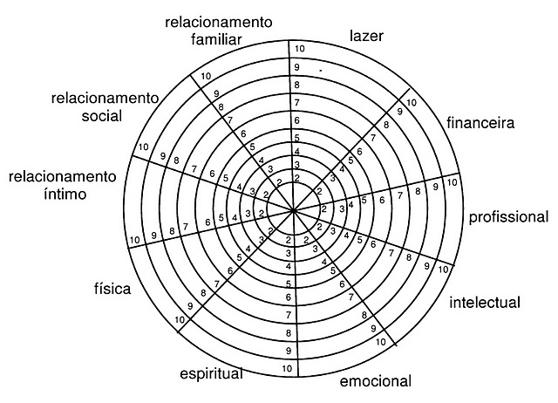
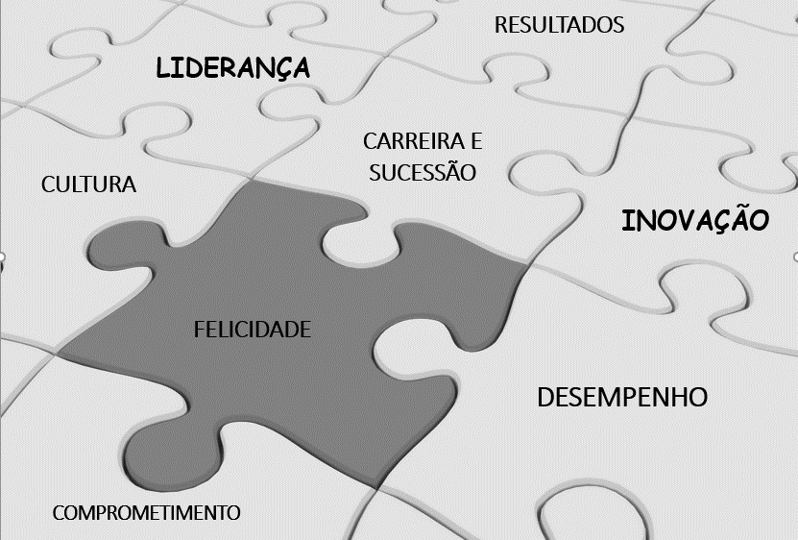
A RODA DA VIDA E AS CONSEQUÊNCIAS DA IE NO AMBIENTE DE TRABALHO

Slide 6
Inteligência Emocional – Inteligência Organizacional
Autoconhecimento - Capacidade de reconhecer e compreender estados de espírito, emoções, impulsos, bem como o efeito desses aspectos sobre outras pessoas.
Características - Autoconfiança, autoavaliação realista, capacidade de rir de si mesmo
Autocontrole - Capacidade de controlar ou redirecionar impulsos e estados de espírito perturbadores. Propensão a não julgar, e pensar antes de agir.
Características - Confiança e integridade, Bem-estar na ambiguidade, abertura a mudanças.
Automotivação - Paixão pelo trabalho, por motivos que não dinheiro ou status. Propensão a perseguir objetivos com energia e persistência.
Características - Forte impulso para alcançar o objetivo. Otimismo mesmo diante do fracasso. Comprometimento com a empresa.

Slide 7
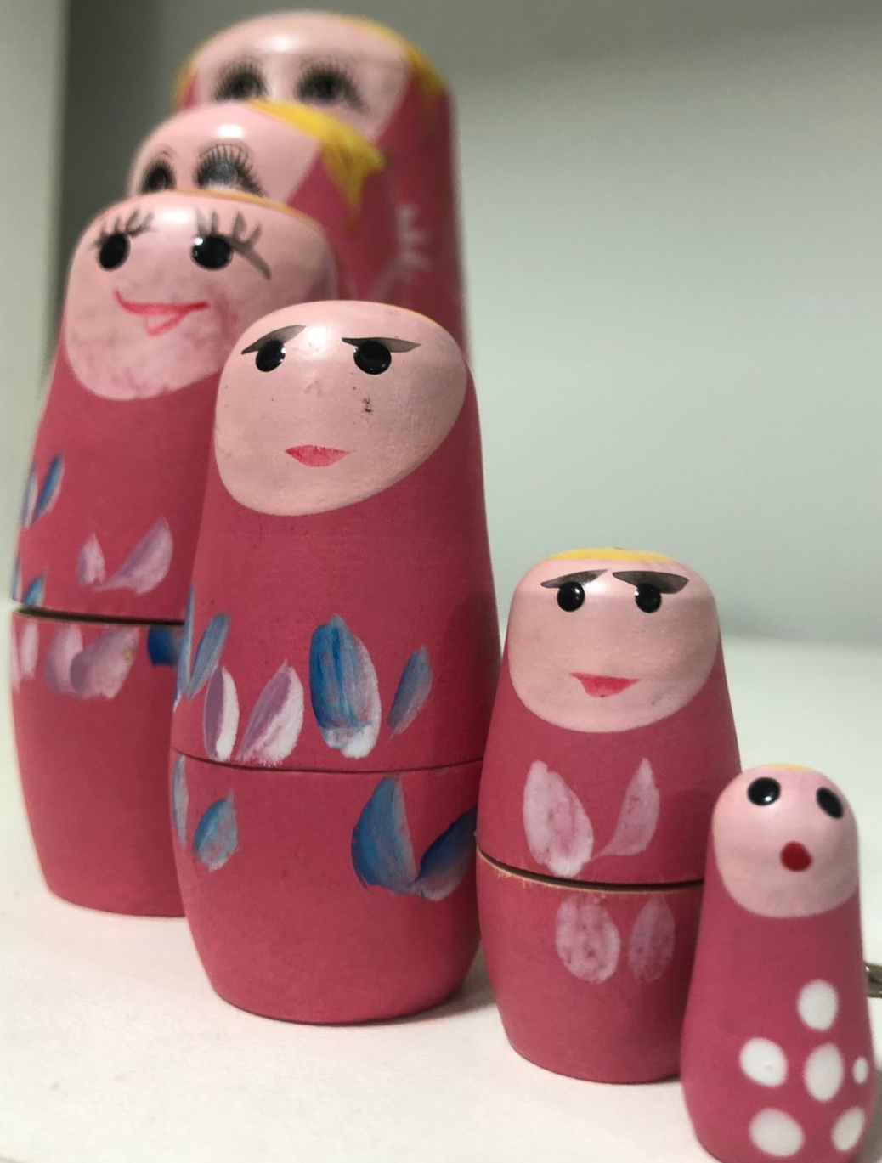
Inteligência Emocional – Inteligência Organizacional
Empatia - Capacidade de compreender a constituição emocional dos outros. Habilidade de tratar as pessoas de acordo com suas reações emocionais.
Características - Habilidade para formar e reter talentos. Sensibilidade intercultural. Atendimento a clientes.
Sociabilidade - Competência para administrar relacionamentos e criar redes.
Características - Eficácia para liderar a mudança. Persuasão. Experiência em construir equipes e liderá-las.

Slide 8
Pessoa Inteiramente Humana – Bem Estar Organizacional
Bem-estar físico
É determinado pelo sucesso financeiro. Lucros, circulação de dinheiro, retorno do capital e valor das ações são os indicadores do bem-estar físico. As finanças são para a empresa o que é a água, comida e ar para o ser humano. São a fonte de energia.
Bem-estar emocional
É determinado pela satisfação consigo mesmo e a qualidade dos relacionamentos. Produtividade, eficiência, qualidade e relacionamentos interpessoais são os indicadores usados para medir o bem-estar emocional. É o senso de justiça, igualdade e reconhecimento.
Bem-estar mental
Está relacionado com a abertura da empresa ao feedback tanto interno quanto externo. O aprendizado é fundamental para sobrevivência em um mundo competitivo. A realização externa abasteça a autoestima, enquanto que o crescimento interior abastece a criatividade. Participação e inovação são indicadores do bem-estar mental
Bem-estar espiritual
É determinado pelo grau de associação interna e externa. Coesão, cooperação, parceria, alianças estratégicas, envolvimento comunitário e responsabilidade social são indicadores para esta área.

Slide 9
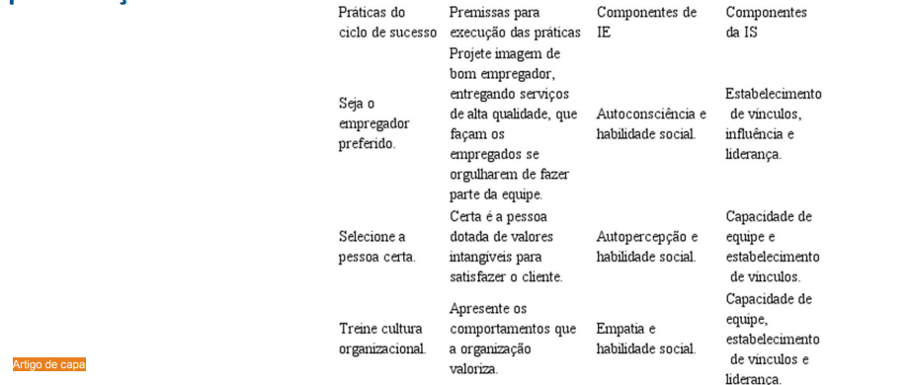
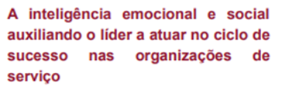
Inteligência Emocional e Social Auxiliando o Líder
https://ojs.eniac.com.br/index.php/EniacPesquisa/article/view/684

Slide 10
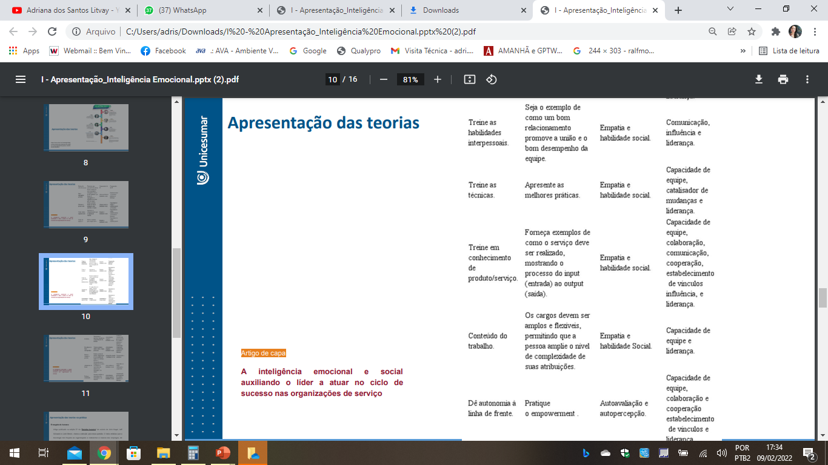
Inteligência Emocional e Social Auxiliando o Líder

Slide 11
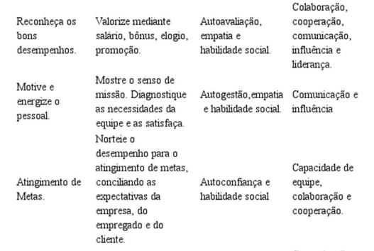
Inteligência Emocional e Social Auxiliando o Líder

Slide 12
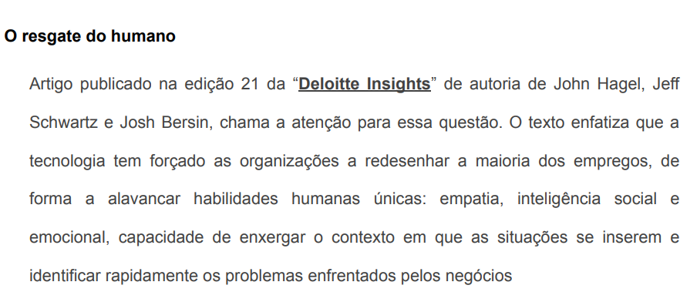
O Resgate do Humano – Delloite Insights

Slide 13
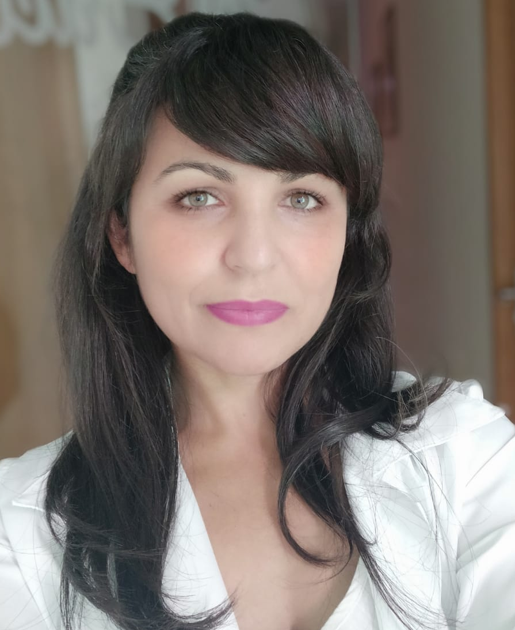
Entrevista sobre Inteligência Emocional no Trabalho – Célia Giro
Eu sou Célia Souza Giro
Mãe da Júlia Valentina e do Lorenzo Augusto.Sou designer gráfico, empreendedora digital e Terapeuta facilitadora da Consciência. Atuo a mais de 20 anos em empresas de flexografia. Sendo mais de 15 anos em liderança de equipes e gestão de departamento. Foi nessas vivências dentro de empresas que senti a necessidade de trabalhar o indivíduo como um ser único, influênciado pelo seu Sistêma Familiar e pelo meio que pertence. Trazendo essa Consciência podemos minimizar os efeitos disfuncionais e potencializar suas forças. Através do Autoconhecimento desenvolvemos a inteligência emocional nas esferas do profissional, relacionamentos e família. Meu trabalho é ajudar pessoas no seu despertar, na expansão da Consciência e vibração quântica de energias sutis, através de técnicas Terapêuticas, Coach, Reiki e Constelação Sistêmica.

Slide 14
